Slide 1


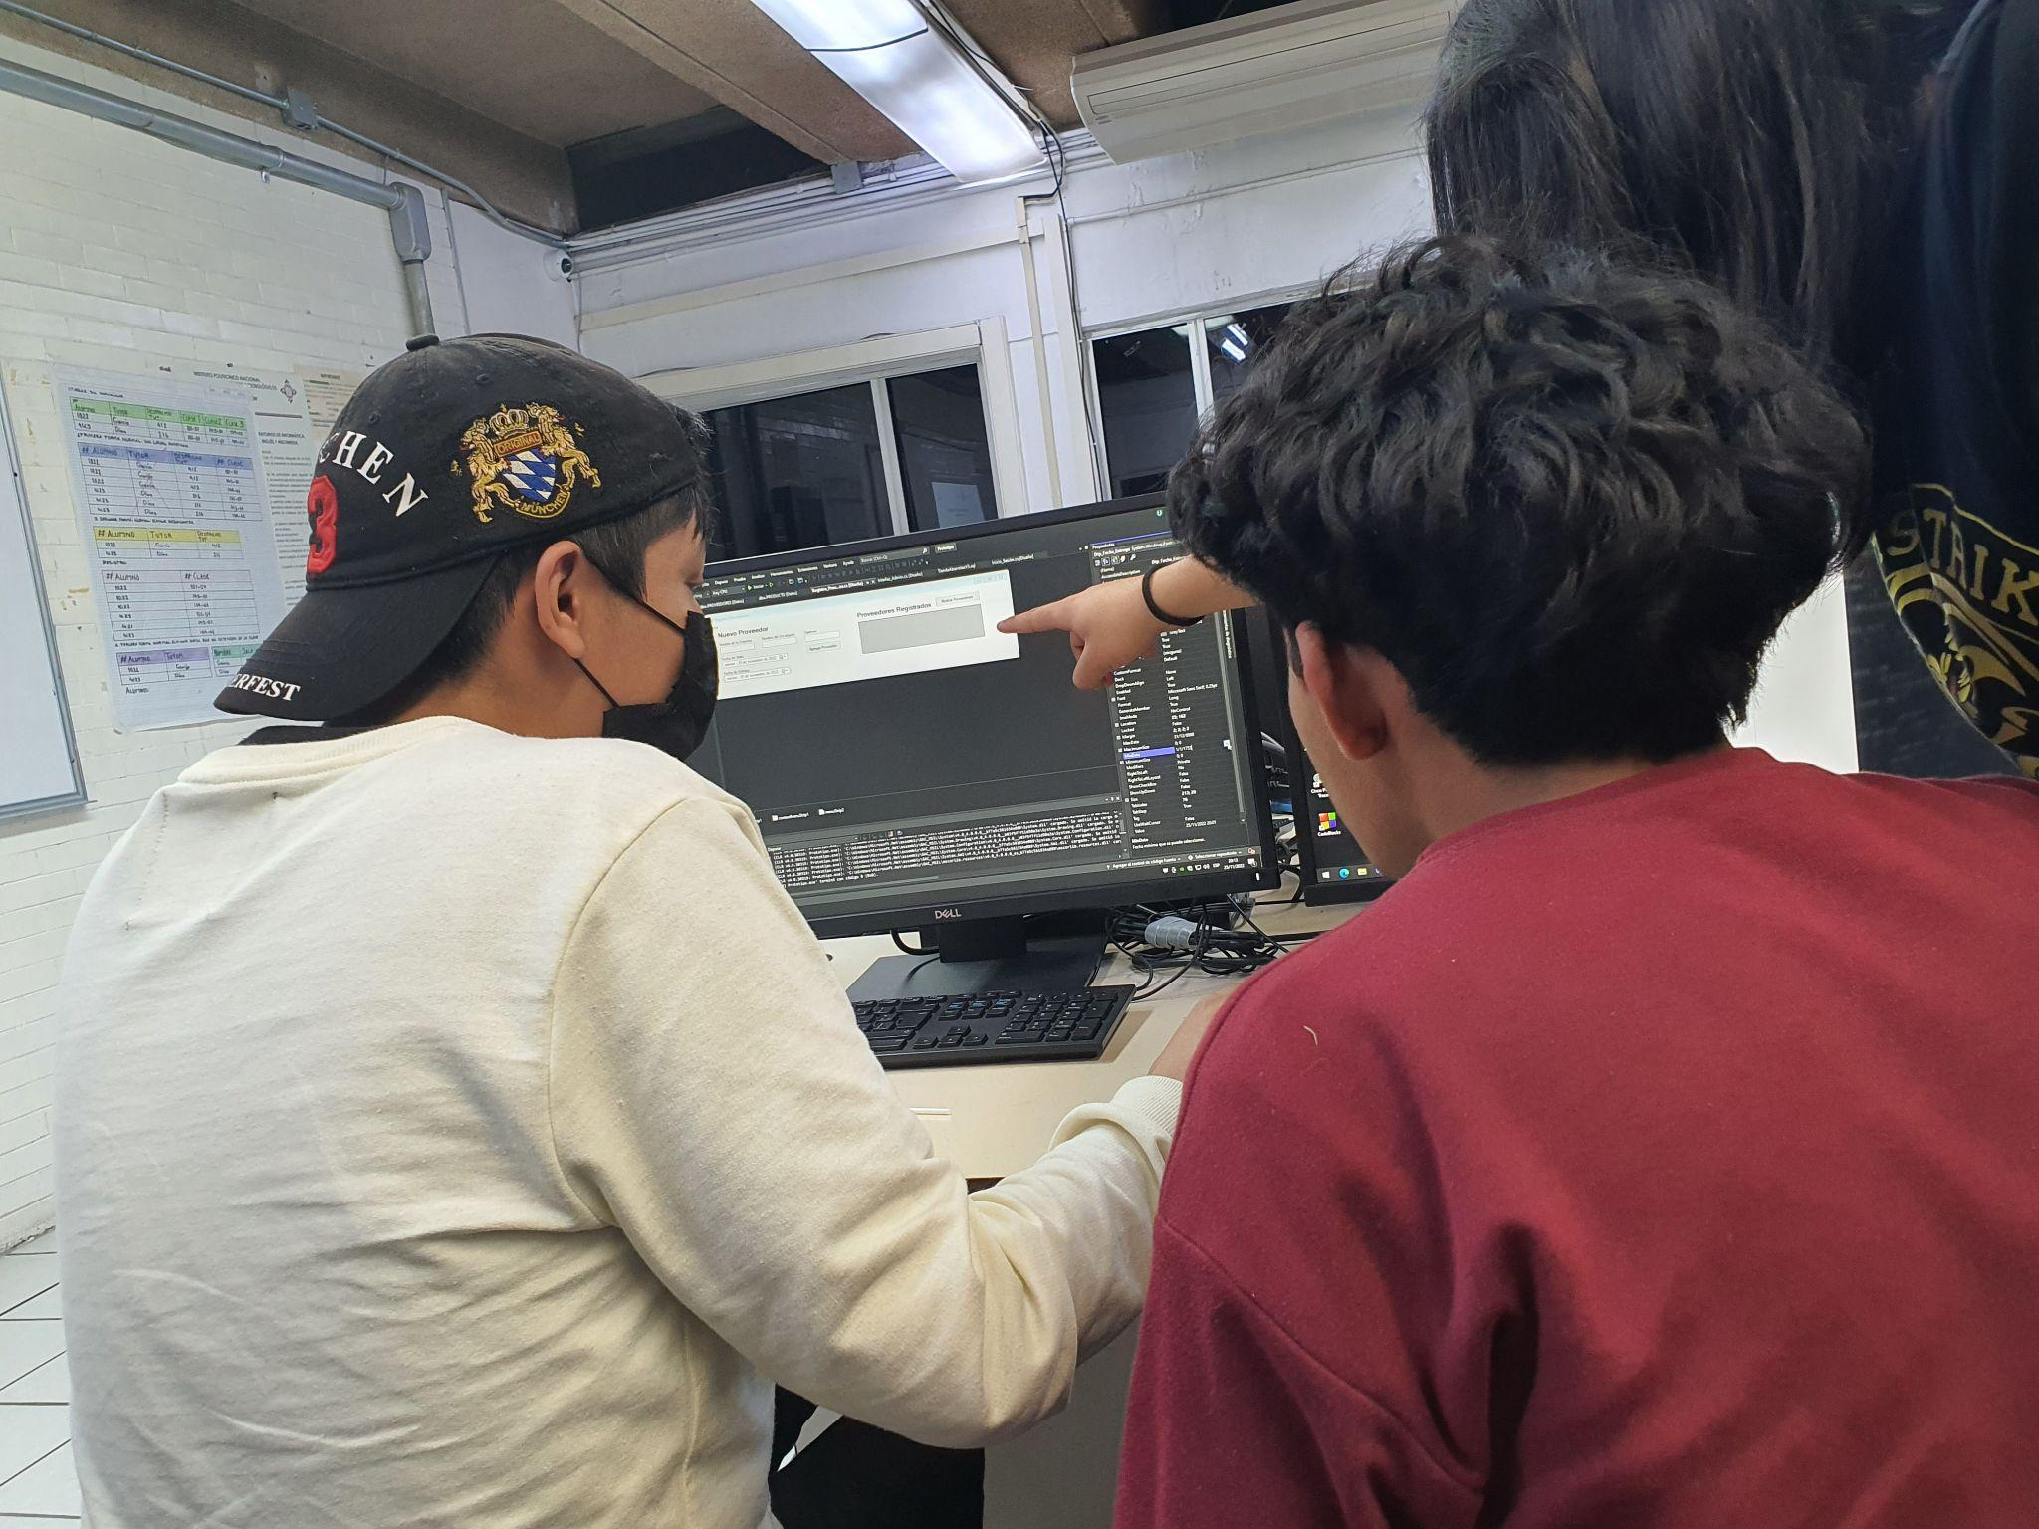
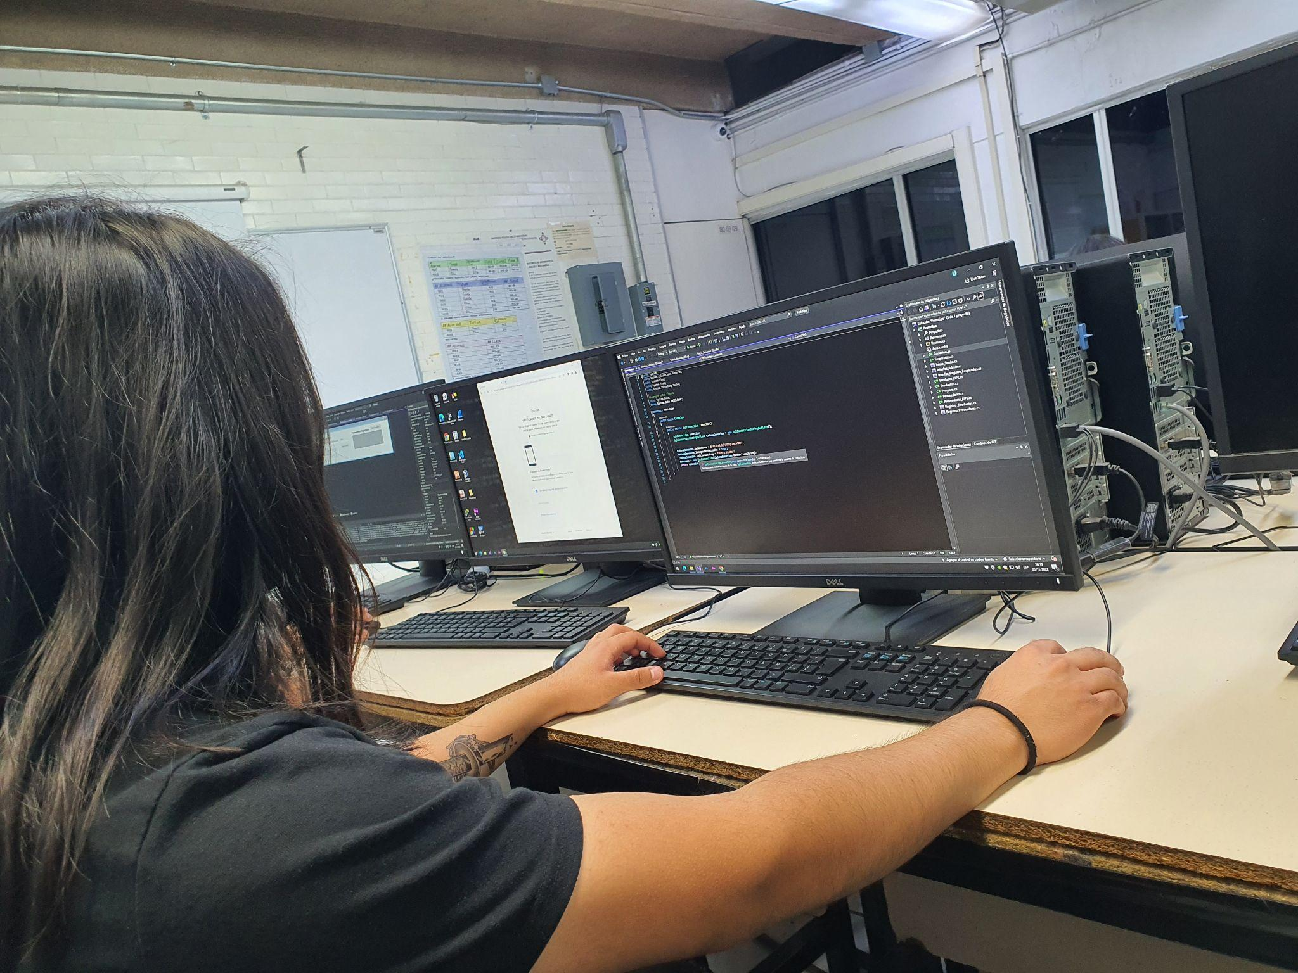
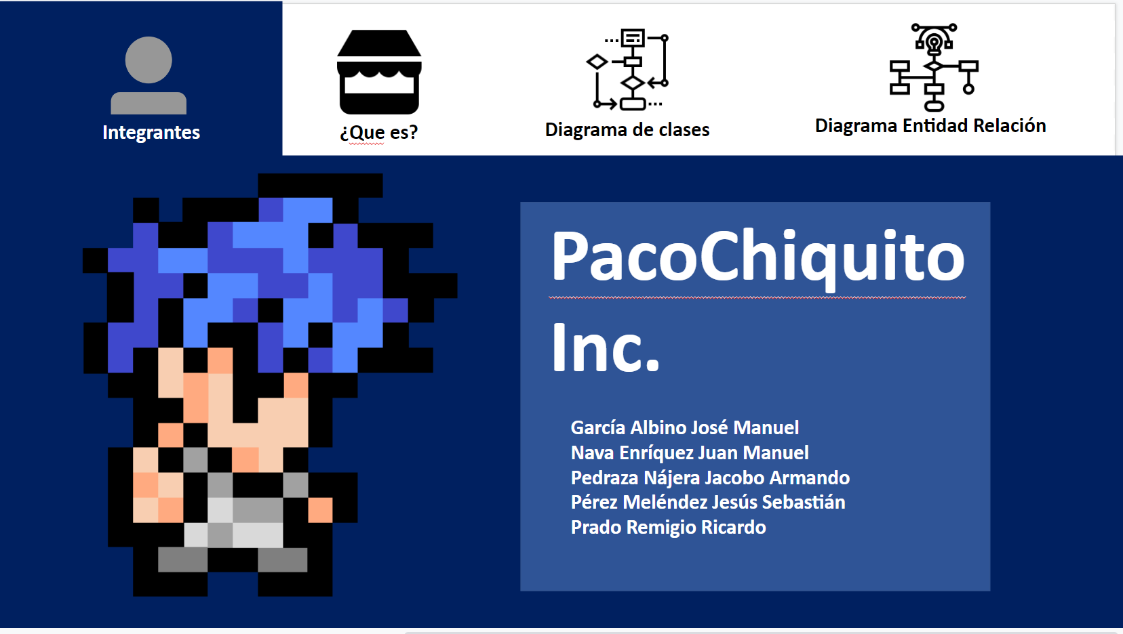
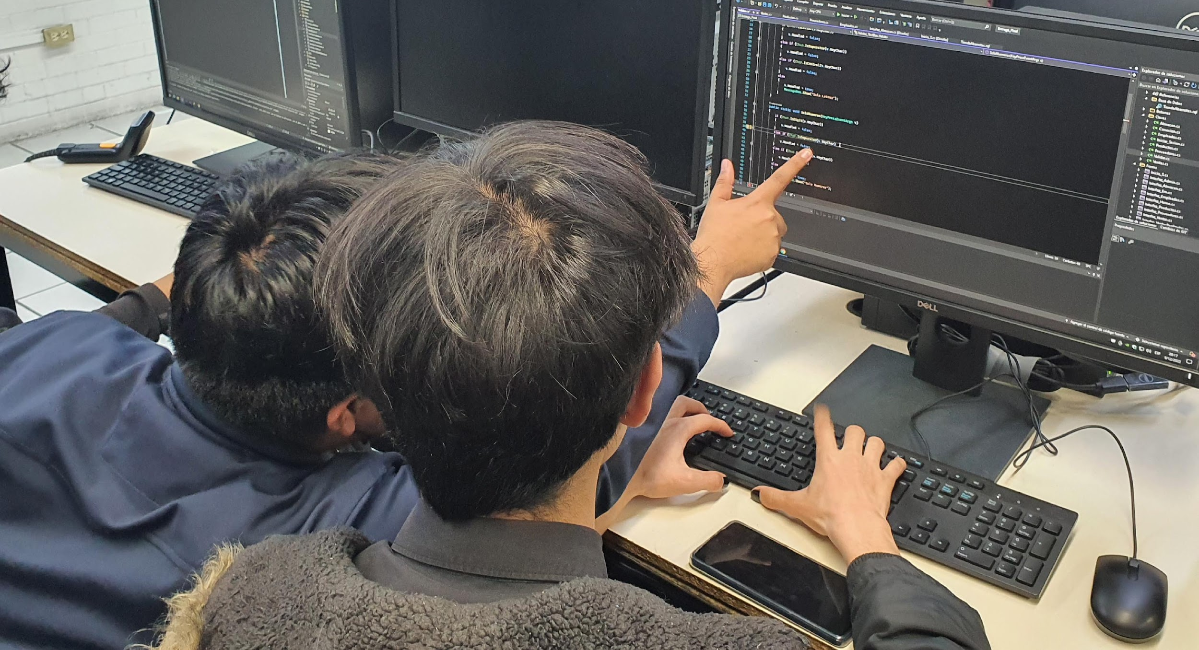
Nombre de Proyecto: PacoChiquito Inc.
Grupo:
5IV11
Tema:
Programa de administración de una tienda de abarrotes PacoChiquito Inc.
Eje Temático:
Tienda de abarrotes
Propósito:
Escogimos hacer este proyecto ya que este programa va a poder ayudar administrar una tienda de abarrotes de la familia de un compañero
Impacto Social:
Nuestro proyecto no solo puede abarcar distintas tiendas de abarrotes si no también podría ayudar a administrar otros negocios

